Slide 1
Day17 Istio流量治理与监控
讲师： Aaron Chen

Slide 2
本课内容概要
流量治理功能内容与特点
负载均衡算法的基础概念与使用演示
会话保持的基础概念与使用演示
故障注入的使用场景介绍与使用演示
应用性能监控介绍与使用
调用链分析介绍与使用

Slide 3
流量治理功能内容与特点
内容：
负载均衡算法
会话保持
连接池管理
故障注入
特点：
非侵入式
灵活可控
服务不中断

Slide 4
负载均衡算法介绍
轮询调度算法（Round_Robin）
轮流分发至所有健康的实例
最小连接数算法（Least Connection）
随机选取
健康的实例
连接数较小的实例
随机算法（Random）
随机选取健康的实例

Slide 5
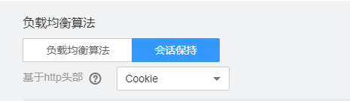
会话保持
会话保持工作原理
Http Header 哈希
Http Header Cookie 哈希
会话保持功能演示

Slide 6
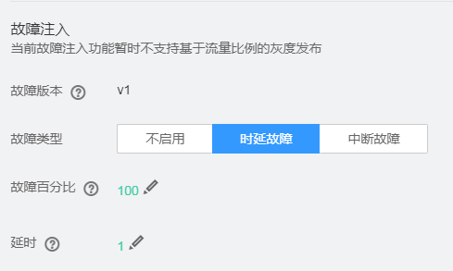
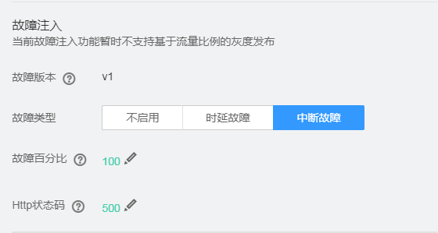
故障注入
故障注入的使用场景分析
可靠性、稳定性测试
观察异常状态下的应用行为
时延故障讲解与使用演示
中断故障讲解与使用演示

Slide 7
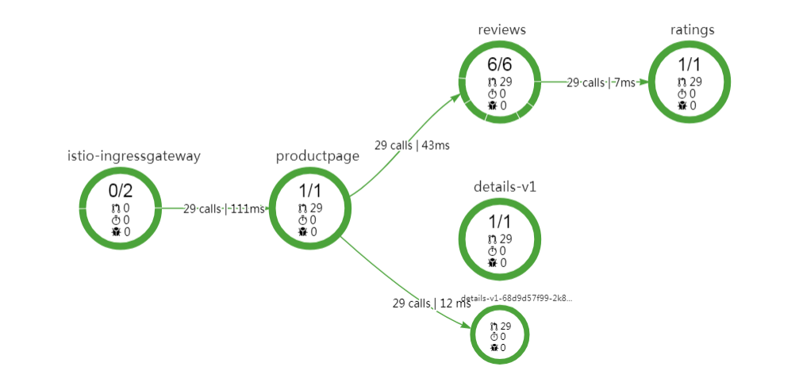
应用性能监控介绍与使用
拓扑图展示

Slide 8
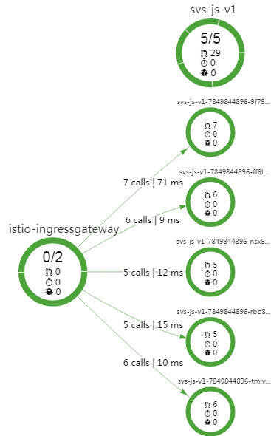
应用性能监控介绍与使用
如何选中实例
如何查看实例
实例中数据的意义
FAQ
实时数据和持久数据关系
颜色所代表的健康状态

Slide 9
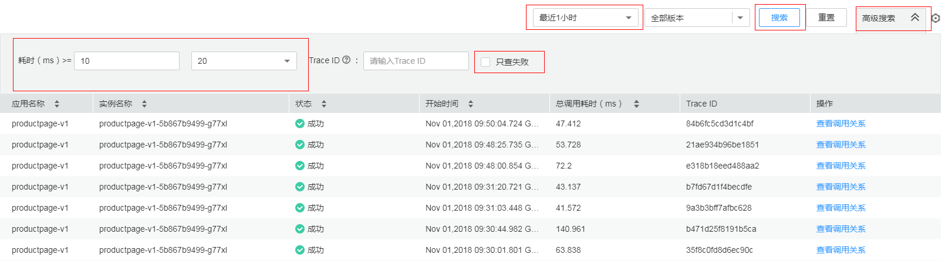
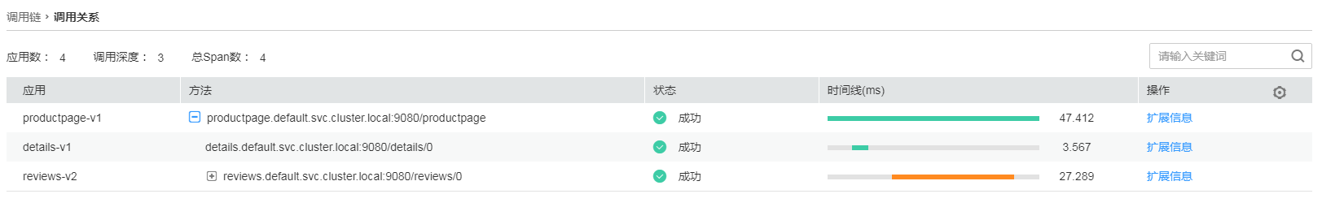
调用链的使用分析
如何使用调用链

